Slide 1
Роль священников в вооруженных конфликтах
Секция № 4
Состав участников:
Смолярчук Анастасия, Акбалиева Гульнур,
Иванова Мария,
Ковалевская Екатерина

Slide 2
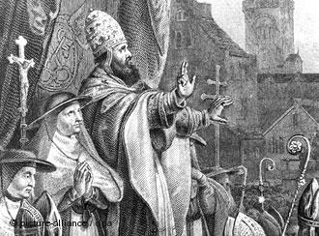
Благословление крестоносцев Папой Римским

Slide 3
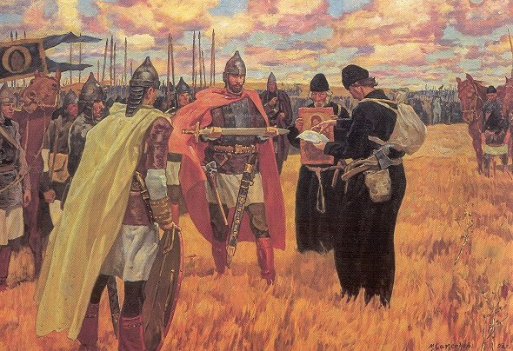
Благословление воинов на Руси

Slide 4
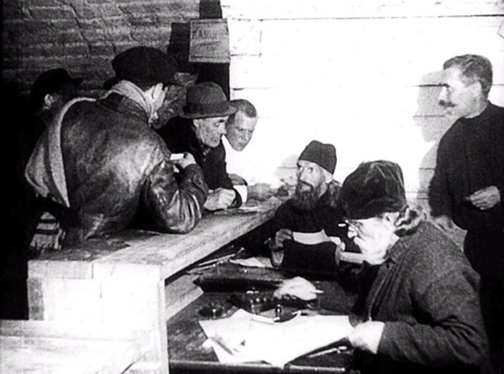
Заключенные священники в Соловецком лагере

Slide 5
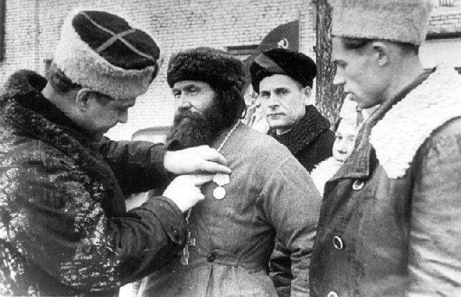
Награждение Командиром 5-й Ленинградской партизанской бригады, священника церкви

Slide 6
Помощь церкви Красной Армии
Во время Великой Отечественной войны церковь развернула самый широкий сбор драгоценных предметов и денег на нужды Красной Армии.
На средства церкви была сооружена и передана в дар Красной Армии танковая колонна имени Димитрия Донского. На средства церкви она пополнялась до победного 1945 года.

Slide 7
Обращение местолюбителя Сергия
22 июня 1941 года глава Православной Церкви в России патриарший местолюбитель Сергий обратился к пастырям и верующим с посланием.
Он призывал в «тяжкий час испытания» всякого помочь Отечеству тем, чем сможет. Говорил о том, что Православная Церковь всегда разделяла судьбу народа, и сейчас Церкви нужны пастыри, несущие службу «ради Иисуса, а не ради куска хлеба».

Slide 8
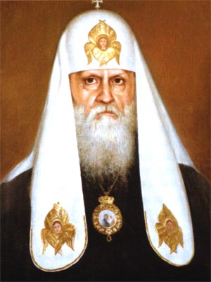
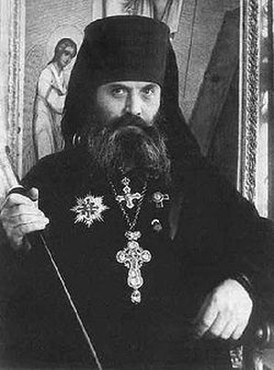
Священнослужители времен Великой Отечественной Войны
Патриарх Московский и всея Руси Пимен (Извеков)
Архимандрит Алипий (Воронов)

Slide 9
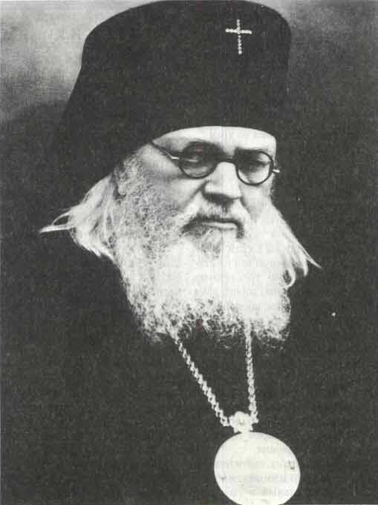
Валентин Феликсович Войно-Ясенецкий
Ярким примером целителя души и тела можно назвать священника, бывшего в ссылке, Валентина Феликсовича Войно-Ясенецкого, хирурга Красноярского госпиталя № 1515.

Slide 10
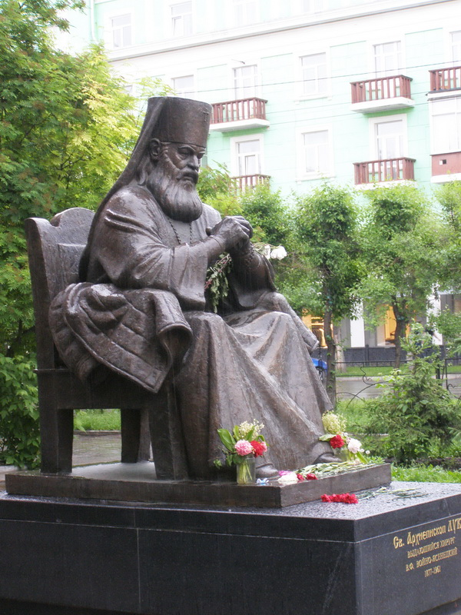
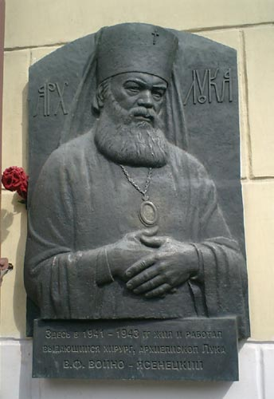
Сейчас в Красноярске поставлен памятник Святому Луке, а на здании школы № 10 установлена мемориальная доска.
Валентин Феликсович Войно-Ясенецкий

Slide 11
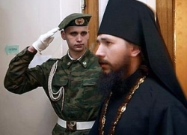
Священники в современной российской армии
Первого декабря 2009 года, специальной директивой Генштаба, в российской армии введена должность «помощник командира части по работе с верующими военнослужащими».

